Slide 1
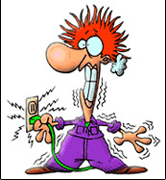
TIPOS DE CORRENTES ELÉTRICAS
CORRENTE GALVÂNICA

Slide 2
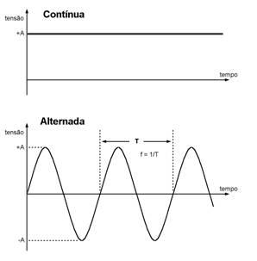
Existem 2 tipos de corrente elétrica
Corrente direta (CD)
Corrente alternada (CA)

Slide 3
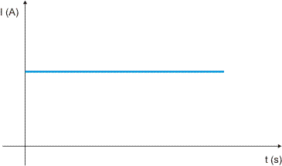
Corrente direta (cd)
Também denominada de contínua. Tipo de corrente em que o fluxo de elétrons acontece em apenas uma direção.
Esta corrente é polarizada.

Slide 4
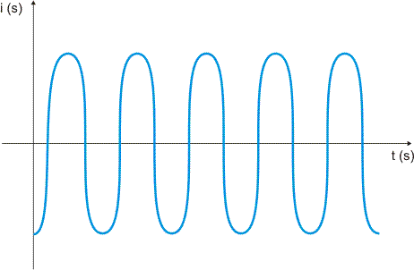
Corrente alternada (CA)
Aquela em que o fluxo de corrente primeiro acontece em uma direção e depois em outra.

Slide 5
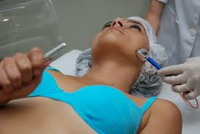
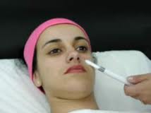
CORRENTE contínua = corrente galvânica
A corrente polarizada ou galvânica deve ser utilizada para a realização do procedimento de iontoforese, ou seja, a permeação de princípios ativos associados aos efeitos polares da corrente.

Slide 6
Corrente galvânica
Adaptada para uso na estética, sua unidade de medida é o miliampère (mA).

Slide 7
Corrente galvânica
  Utiliza-se dois eletrodos:
  - positivo (vermelho)
  - negativo (preto)
A corrente galvânica (contínua) o movimento das cargas de mesmo sinal se deslocam no mesmo sentido, com uma intensidade fixa.

Slide 8
Intensidade
Baixas intensidades são mais efetivas como força direcional.
A intensidade não deve ultrapassar 0,1 mA/cm² de área de eletrodo ativo.
CUIDADOS !!!
Ao aplicar a corrente galvânica, certifique-se que a pele esteja limpa e que não existem feridas abertas. A intensidade será dada pelo cliente.

Slide 9
Efeitos da corrente galvânica
Hiperemia local (predominante no pólo negativo)
Vasodilatação local
Elevação da temperatura local
Elevação do metabolismo
Otimização da circulação sanguínea (maior nutrição dos tecido superficiais e profundos)
Analgesia

Slide 10
Efeitos fisiológicos da corrente contínua
Produção de calor:
A resistência dos tecidos a passagem da corrente elétrica produz calor. Efeito Jaule.
Eletrólise:
Reação química provocada pelos efeitos polares. Os íons negativos seguem em direção ao pólo positivo (reação ácida) e os íons positivos seguem em direção ao pólo negativo (reação básica).

Slide 11
Efeitos fisiológicos da corrente contínua
Eletrotônus: alteração na excitabilidade e condutibilidade que a corrente elétrica produz nos tecidos.
Eletrosmose ou endosmose: transferência de líquido de um pólo para outro, ocorre no pólo positivo anaforese e no pólo negativo cataforese.
O pólo negativo atrai líquido (hidratante) e o positivo repele os líquidos (drenante).

Slide 12
Tipos de aparelhos de corrente contínua
Ionização facial
Ionização corporal
Desincruste
Eletrolifting ou galvanopuntura
Eletrólise

Slide 13
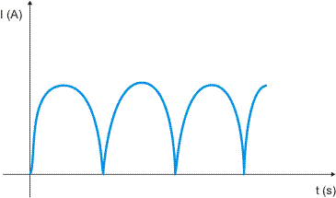
Corrente contínua pulsada
Microcorrentes
Eletrolipoforese ou eletrolipólise

Slide 14
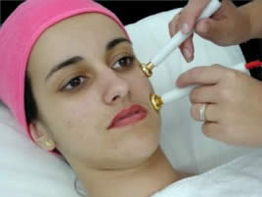

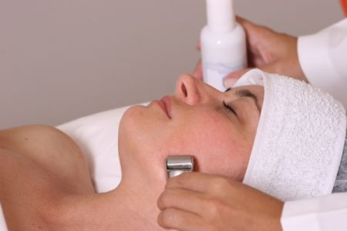
Iontoforese ou ionização
A utilização da corrente elétrica "quebra" as moléculas do princípio ativo do produto transformando-as em íons, os quais possuem massa e tamanho menores que a molécula.

Slide 15
Penetração dos íons
Segundo Low e Reed (2000), a transferência de íons irá acontecer principalmente nos ductos das glândulas sudoríparas, e em menor extensão nos folículos pilosos e gl. Sebáceas.
A taxa de difusão do produto ionizado tende a permanecer mais concentrado dentro dos tecidos diretamente subcutâneos ao local de introdução, e progressivamente em menor concentração nos tecidos mais profundos e periféricos ao tratamento, profundidade de 6 a 20 mm (Salgado 2000).

Slide 16
eletrólitos
Eletrólitos são compostos que quando se encontram em solução ou fusão, conduzem a corrente elétrica e são decompostos por ela, simultaneamente.
São eletrólitos: as bases, os ácidos e os sais.

Slide 17
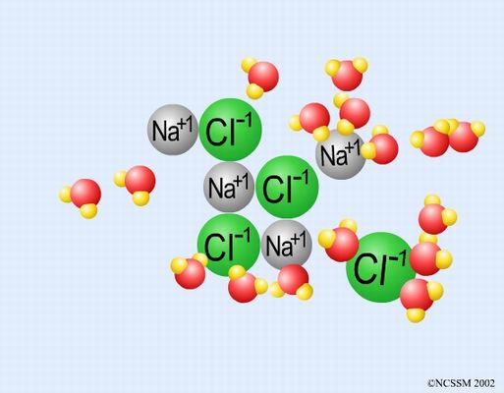
Dissociação iônica
A dissociação iônica se da através de ligações iônicas, pois, um átomo (ou grupo de átomos) transferiu de forma definitiva um ou mais elétrons de seu ligante para si, tornando-se um íon negativo e transformando o outro em íon positivo. Um fica perto do outro por atração magnética.

Slide 18
IONIZAÇÃO
Alguns compostos moleculares, como os ácidos, quando colocados em um solvente são "atacados" por esse solvente e acabam formando íons. Perceba claramente que não existiam íons na molécula original. Quando ela foi colocada na presença do solvente, este conseguiu, por força magnética, "arrancar" um ou mais de seus átomos mas, nesse processo, o átomo arrancado acaba tendo que deixar um elétron para trás, tornando-se um íon.

Slide 19
Dissociação iônica
A água é uma substância constituída por moléculas polares, o pólo negativo está situado no átomo de oxigênio e o pólo positivo está nos átomos de hidrogênio. A solução iônica é obtida da interação entre H2O e NaCℓ.

Slide 20
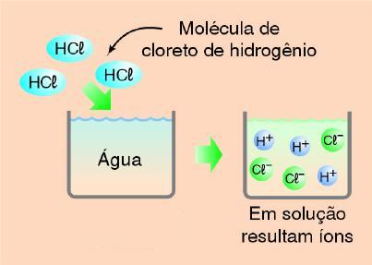
IONIZAÇÃO
Nesses casos, dizemos que houve uma ionização, pois uma molécula que não possuía originalmente íons passa a tê-los (livres no solvente). É o que acontece com os ácidos.
Por Exemplo: HCl (HCl = H+ + Cl-)

Slide 21
condução da corrente
Para que a corrente galvânica atravesse uma solução eletrolítica, é necessário introduzir-se nela os dois pólos (eletrodos): o negativo (cátodo) e o positivo (ânodo).
O íon positivo se dirige ao eletrodo negativo ou cátodo chama-se cátion, e o íon negativo atraído pelo eletrodo positivo ou ânodo chama-se ânion.

Slide 22
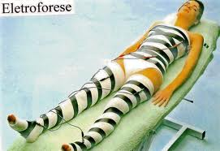
GALVANIZAÇÃO x IONIZAÇÃO
A aplicação da corrente galvânica pode ser dividida em: galvanização propriamente dita e iontoforese (ionização).
GALVANIZAÇÃO – uso da corrente galvânica utilizando-se exclusivamente os efeitos polares sob os eletrodos por ele promovidos. Efeito de movimentação dos íons (+ e -) presentes no tecido biológico devido ao campo polarizado criado pela corrente.
Efeitos polares:
Eletroquímicos
Osmóticos
Modificações vasomotoras
Alterações na excitabilidade
Eletrotônus e vasodilatação

Slide 23
Técnica de aplicação
Determine os pólos dos eletrodos. O íon ativo deverá estar descrito no produto utilizado e deverá ser introduzido pelo pólo semelhante ao produto.
As substâncias devem ser aquosas ou géis aquosos contendo íons.
Para se obter resultados satisfatórios nos tratamentos, a profissional deve saber aplicar corretamente os eletrodos sejam eles fixos (corporal) ou mesmo os móveis (facial e corporal).

Slide 24
dosimetria
Em qualquer tipo de aplicação da corrente galvânica deve-se respeitar a sensibilidade do cliente, nunca ultrapassando o limite doloroso.
Segundo estudo de Low e Reed (2000), a penetração da substância é maior nos seis primeiros minutos.
O tempo ideal para uma aplicação de iontoforese leva em média 20 minutos.

Slide 25
Dosimetria e aplicação da ionização facial
Cuidado com a intensidade da corrente: usar sempre em movimentos constantes e lentos sobre a área cutânea a ser tratada.
Quando se trata de grandes áreas é recomendável dividi-la em partes iguais e deverá ser estimulada em torno de 15 a 20 minutos (tempo total da sessão).

Slide 26
O cliente pode sentir:
Formigamento
O CLIENTE NÃO PODE SENTIR: ardência, pinicação excessiva, queimação, dor.
Observação da pele: hiperemia e edema (cuidado).

Slide 27
Contra indicações
DIU
Portadores de marcapasso e cardíacos
Gestantes
Feridas abertas e processos inflamatórios
Dermatites
Pinos ou placas
TVP e problemas venosos graves
Câncer

Slide 28
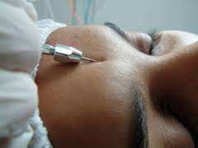
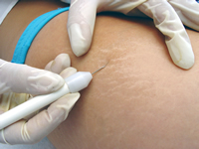
Corrente galvânica - micropolarizada (eletrolifting ou galvanopuntura)
De baixa intensidade em microampéres (μA) é indicada para tratamento de linhas de expressão, rugas e estrias (eletrolifting). Para a realização desta técnica, há necessidade de um eletrodo ativo de área reduzida (agulha – minimamente invasiva ou ponteira para eletrolifting – não invasiva) que favorece a concentração da corrente fixada em uma caneta especial. O eletrodo dispersivo que fecha o campo elétrico é do tipo placa de alumínio revestida por esponja vegetal umedecida em água ou eletrodo de metal rolinho e deve ser fixado próximo ao local em tratamento.

Slide 29
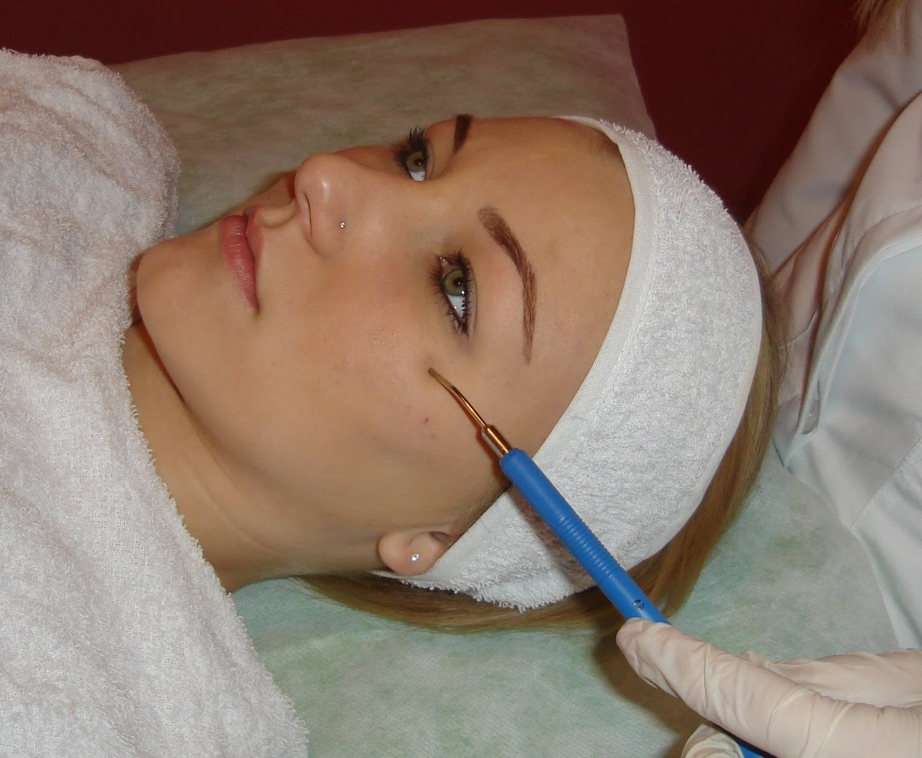
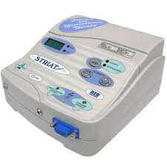
Eletrolifting - GALVANOPUNTURA
Caneta ou agulha de 5 mm ligada no pólo negativo.

Slide 30
Referências
http://www.sofisica.com.br/conteudos/Eletromagnetismo/Eletrodinamica/potencia.php
http://clickeaprenda.uol.com.br/portal/mostrarConteudo.php?idPagina=2208
http://www.alessandracoelho.com.br/bioimpedancia.htm
http://www.sabereletronica.com.br/secoes/leitura/727
http://www.teliga.net/2010/08/generalidades-do-sistema-nervoso-humano.html
http://www.ibramed.com.br/blog/index.asp?id=14
http://www.ck.com.br/materias/2001_12_arquivos/1201.htmhttp://www.belezain.com.br/estetica/eletroterapia.asp
http://www.revitee.com.br/equipamentos-de-estetica/neurodyn-esthetic

